Slide 1
Android 2D Game Development
紀富中
jacky.chi.0328@gmail.com

Slide 2
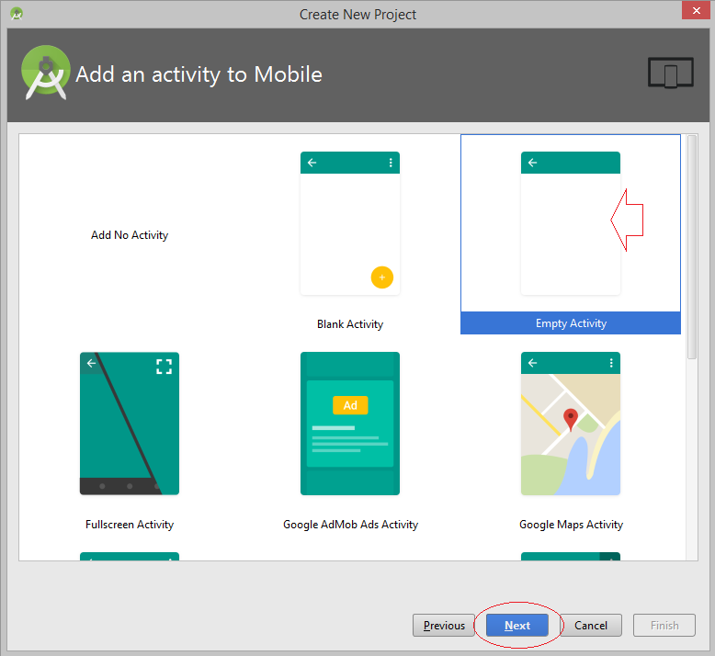
如何開始 Empty Activity

Slide 3
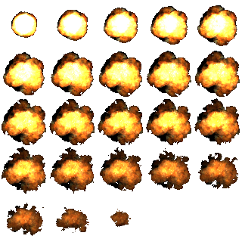


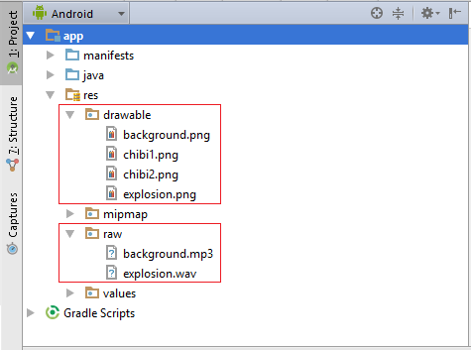
Prepare Resource and Copy into Project

Slide 4
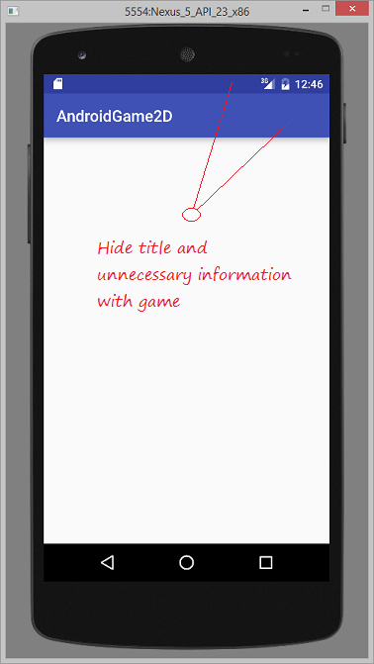
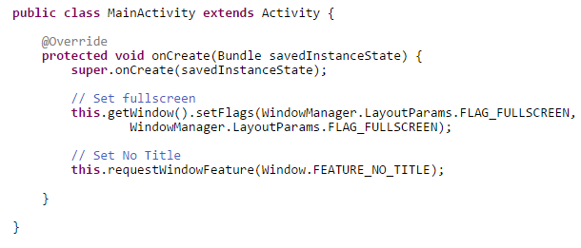
Hide Title and Full Screen

Slide 5
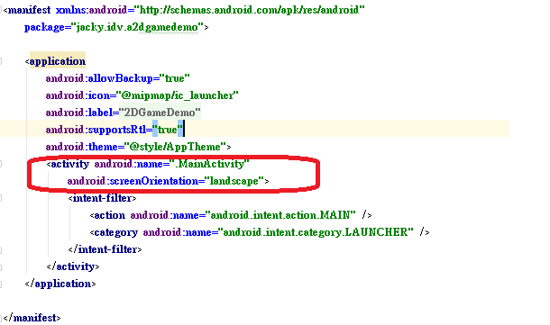
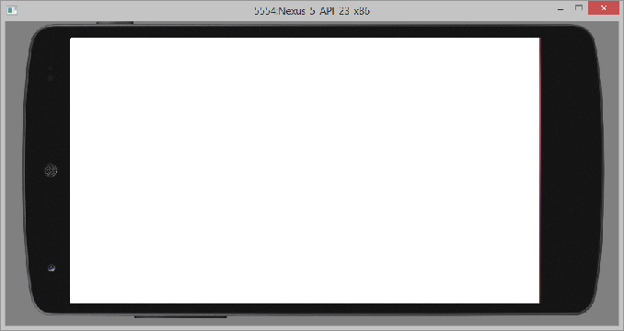
把螢幕變成水平
Edit AndroidManifest.xml

Slide 6
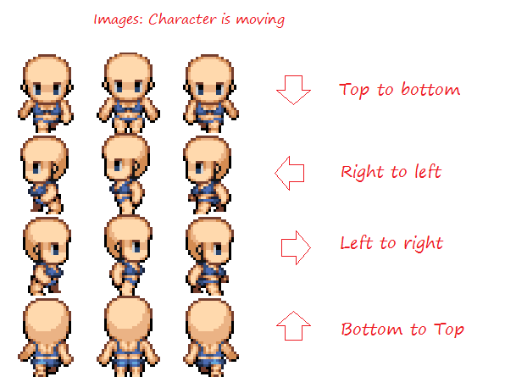
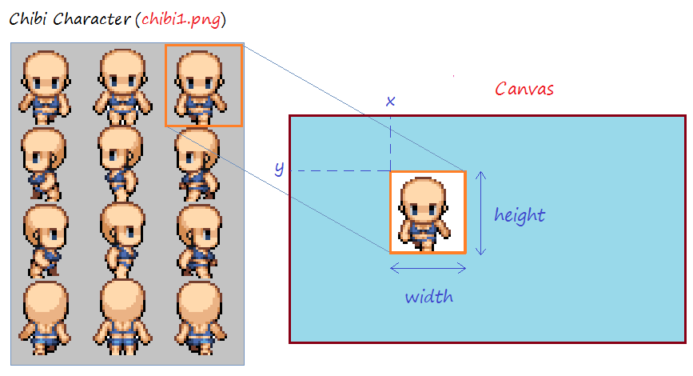
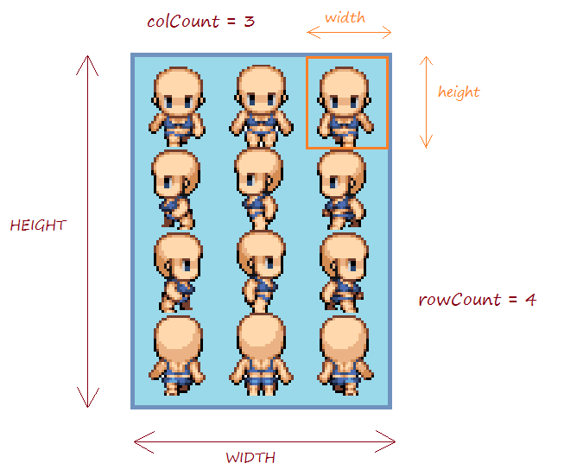
如何讓你的角色動起來

Slide 7
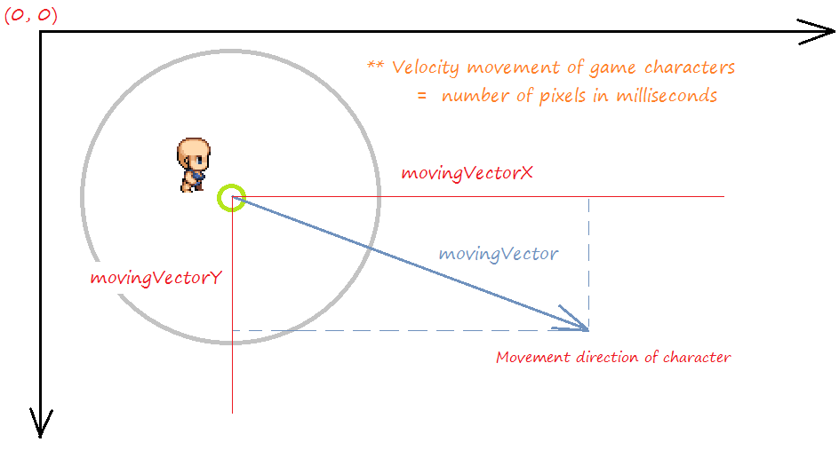
畫布裡面的座標系和移動

Slide 8
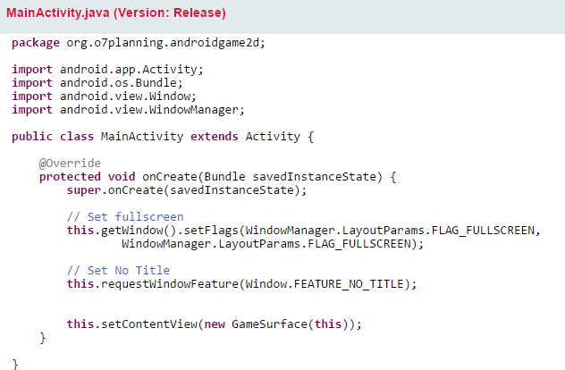
先從主Activity開始吧
整個view都是GameSurface View

Slide 9
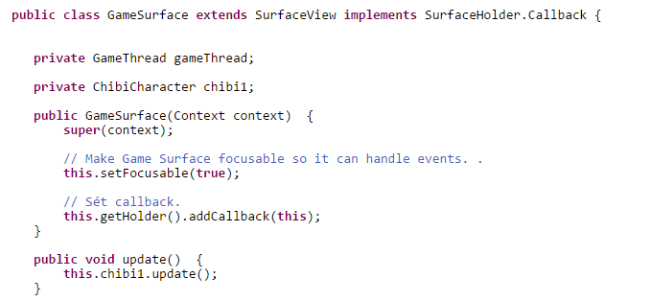
GameSurface I
建構子
目前先只有一個人在動

Slide 10
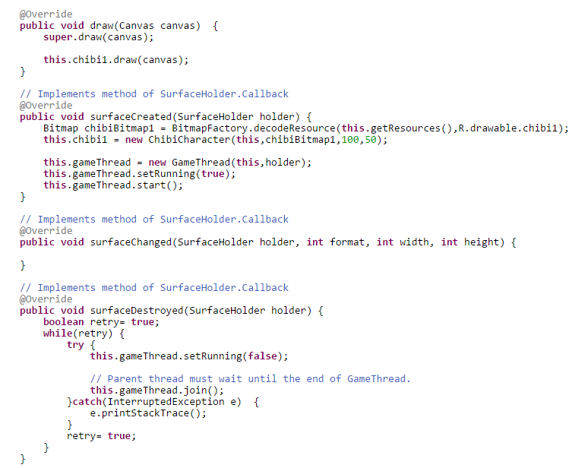
GameSurface II

Slide 11
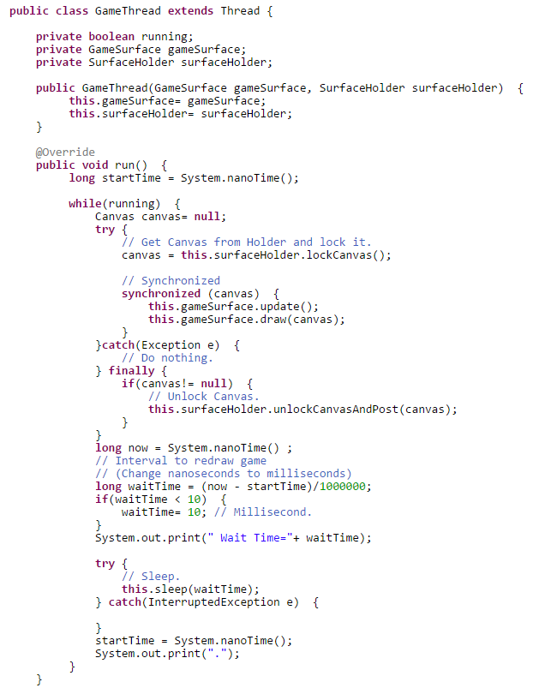
GameThread
一直跑,直到遊戲結束
10ms 更新一次

Slide 12
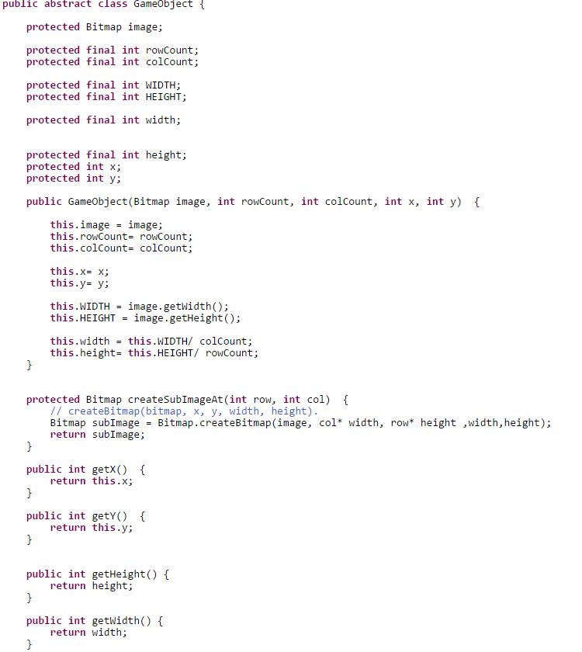
先看GameObject
Return subImage

Slide 13
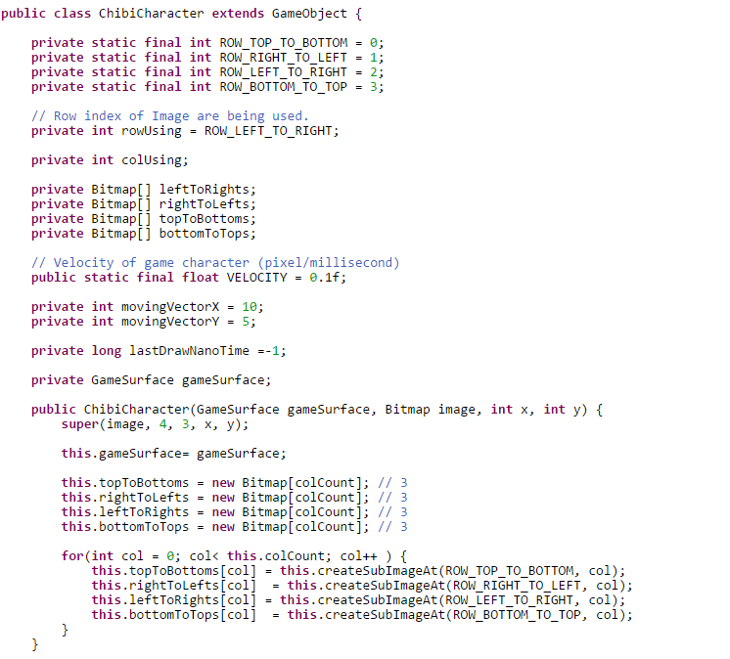
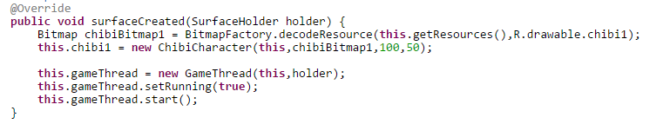
ChibiCharacter I
BMP array
Moving vector

Slide 14
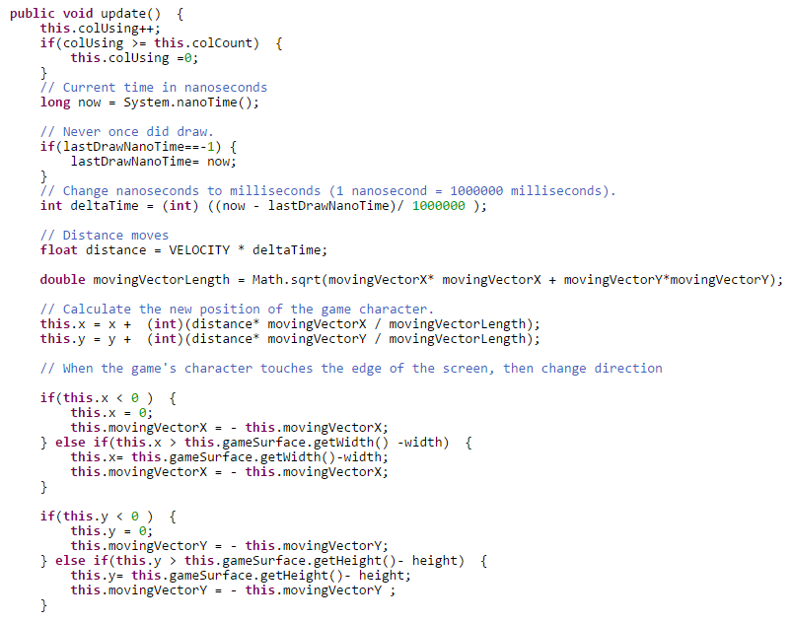


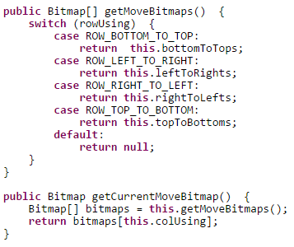
ChibiCharacter II
Get new pos
碰到牆壁的處理
碰到牆壁的處理

Slide 15
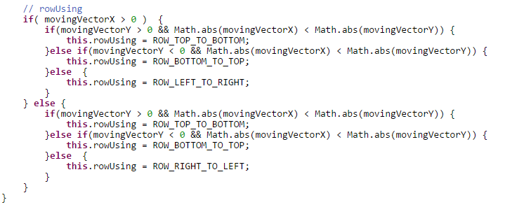
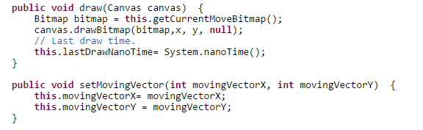
ChibiCharacter III
// End of update()

Slide 16
動畫效果

Slide 17
Take a short Break

Slide 18
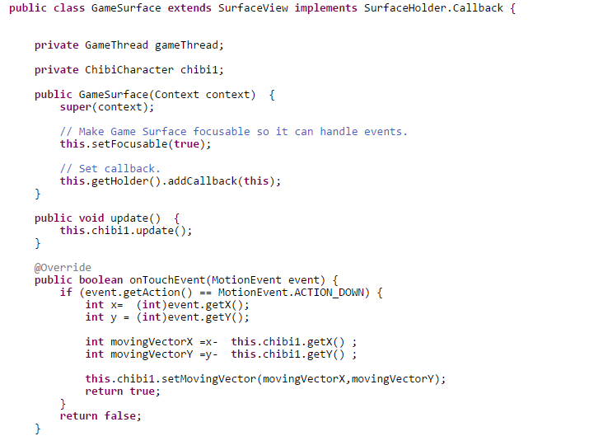
讓我們來加入一些觸控Events
觸控點的xy 座標
往觸控點的向量
往觸控點的移動

Slide 19
加入觸控後的結果

Slide 20
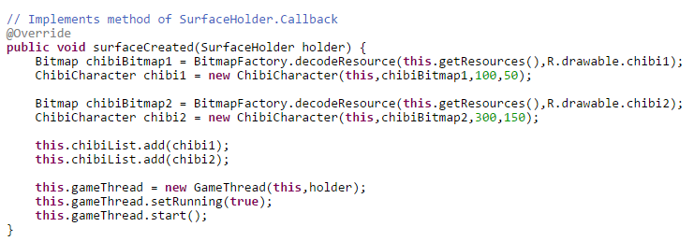

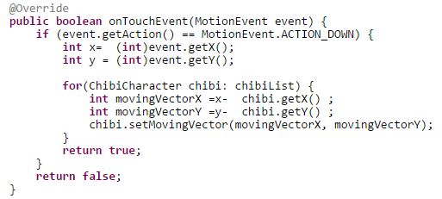
Game with multiple characters
On GameSurface.java

Slide 21
Two Character

Slide 22
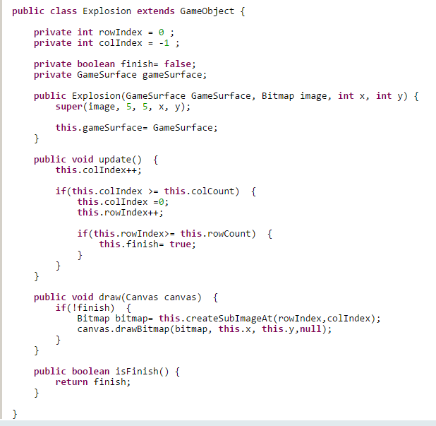
Effects in the Game Explosion

Slide 23
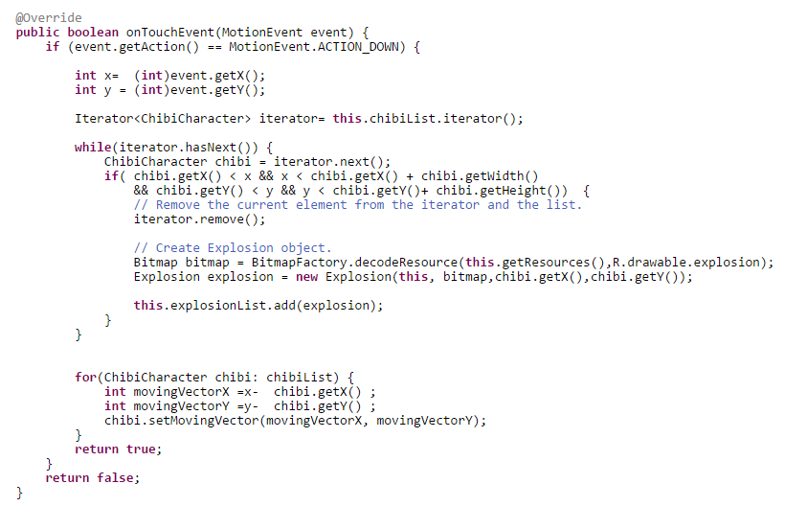
Modify I
On GameSurface.java
移除角色
增加爆破的特效

Slide 24
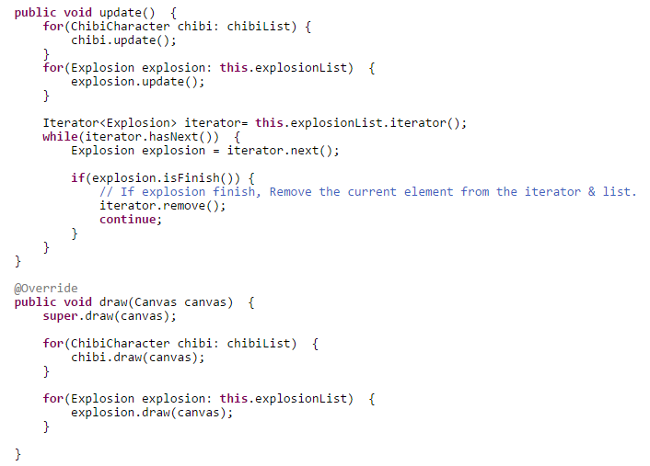
Modify II
On GameSurface.java
Remove 爆破的圖案
Draw 爆破的圖案

Slide 25
給他死

Slide 26
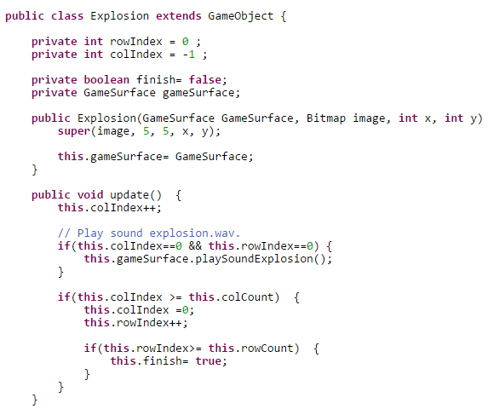
Effects in the Game voice
On Explosion.java

Slide 27
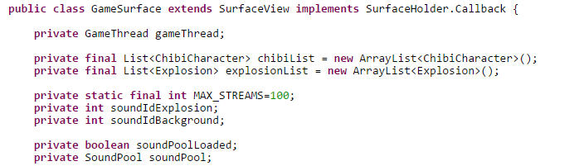
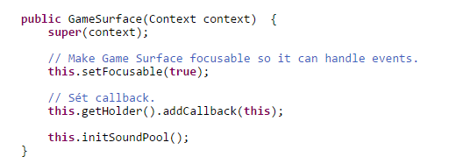
Modify II
On GameSurface.java

Slide 28
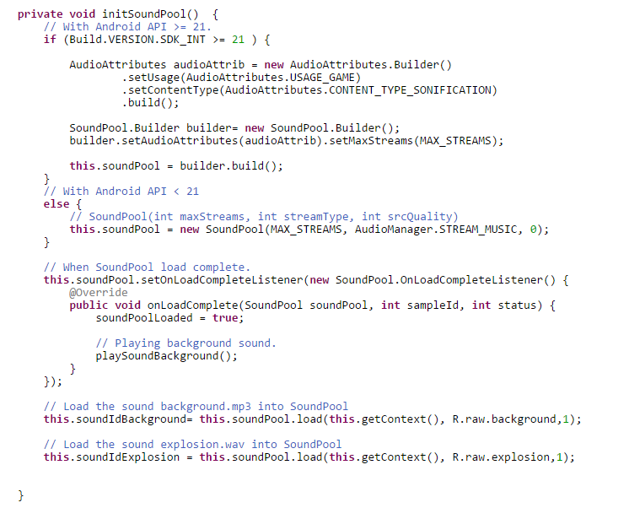
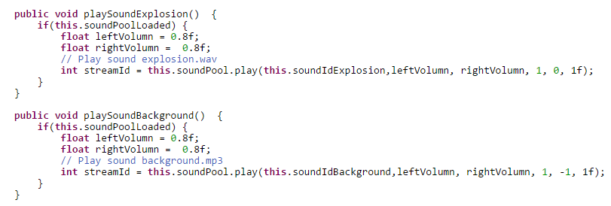
Modify III

Slide 29
接下來就是自己創意的地方
1. 新增敵人的class
2. 爆破的條件改變… 主角撞到敵人後才會爆破
敵人死後再複製2個敵人出來
加上背景圖片

Slide 30
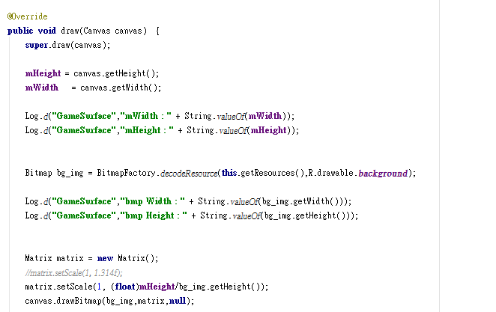
背景圖片

Slide 31
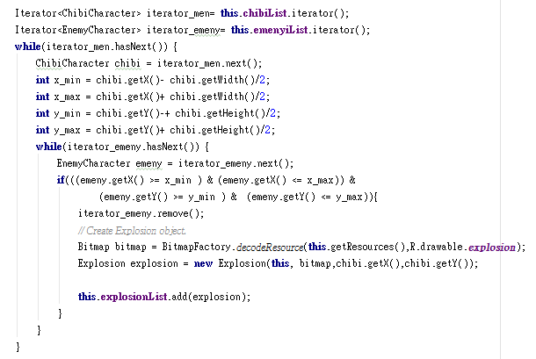
爆破的條件改變… 主角撞到敵人後才會爆破
public void update(){

Slide 32
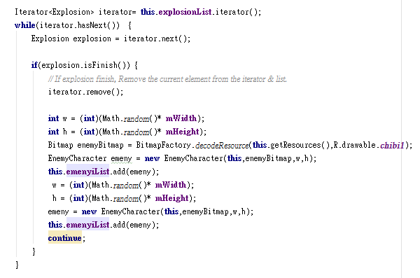
敵人死後再複製2個敵人出來
public void update(){

Slide 33
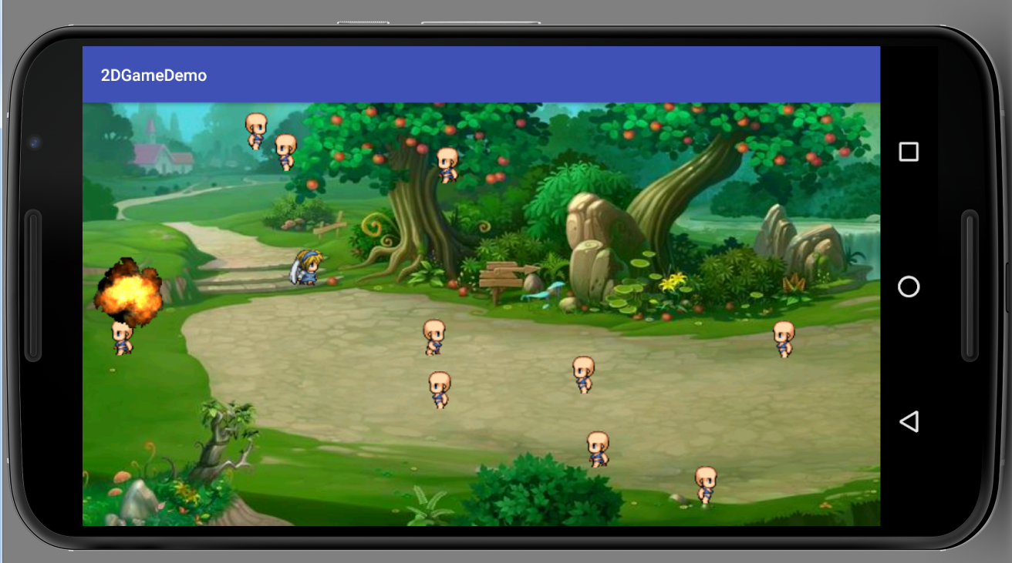
2DGameDemo

Slide 34
Reference
http://o7planning.org/en/10521/android-2d-game-tutorial-for-beginners
https://github.com/jacky0328/Android2DGameDemo
https://www.simplifiedcoding.net/android-game-development-tutorial-1/

